Slide 1
Scrum Poker
Lara Winkler

Slide 2


Scrum poker
Erstmals beschrieben im April 2002 von James Grenning
auch Planning Poker genannt
Aufwandschätzung aller Anforderungen in Form von User Storys

Slide 3
Teilnehmer des spiels
alle Mitglieder des Entwicklungsteams
der Auftraggeber
ein neutraler Moderator

Slide 4
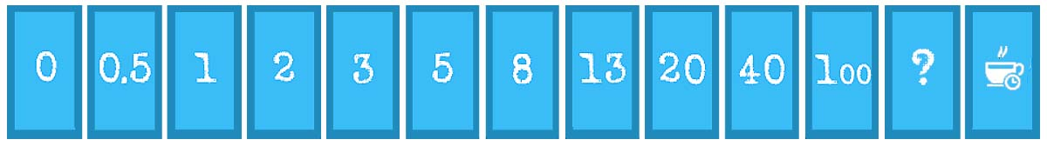
Spielutensilien
52 Karten pro Set
13 Karten je Teilnehmer/in
Standard (angepasste Fibonacci-Folge): 0, 1/2, 1, 2, 3, 5, 8, 13, 20, 40, 100
Fibonacci: 0, 1, 2, 3, 5, 8, 13, 21, 34, 55, 89, 144
T-Shirt: XS, S, M, L, XL, XXL

Slide 5
Punktevergabe
Schätzwerte sind gleich = Story Points der Karte
Schätzwerte sind eng aneinander = Story Points der höchste Karte
Schätzwerte weit auseinander = Vorgang wird wiederholt

Slide 6
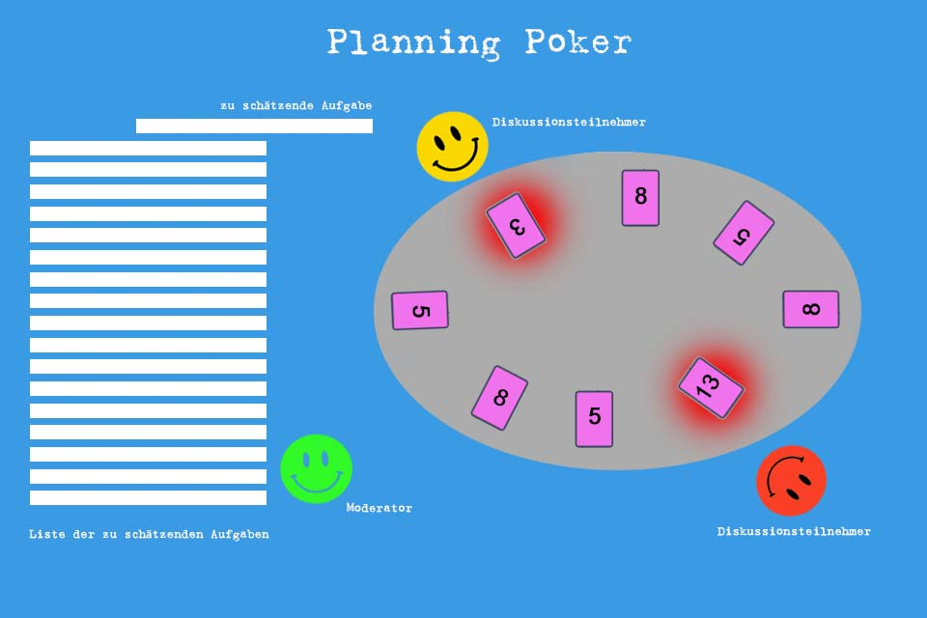

Slide 7

Gestellte fragen
Wieso glaubst du das es so einfach wird?
Wieso glaubst du das es so schwer wird?
Hast du an die Zusätze gedacht?

Slide 8
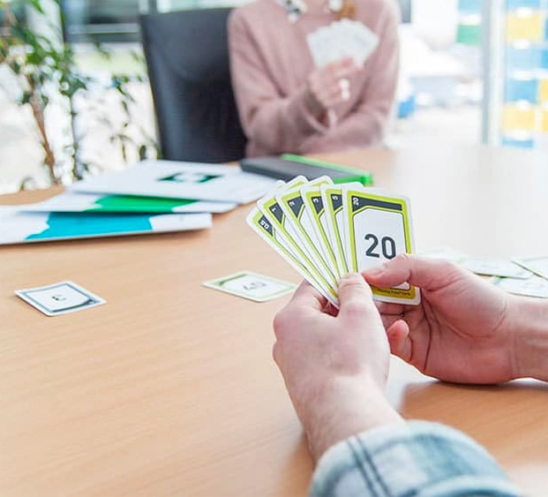
Vorteile
Spaß
Beteiligung
Genauere Auseinandersetzung

Slide 9

Meine Meinung zu Scrum Poker

Slide 10
quellen
https://www.projektmagazin.de/glossarterm/planning-poker
https://renaissancesoftware.net/files/articles/PlanningPoker-v1.1.pdf
https://t3n.de/news/scrum-planning-poker-1138385/
https://t2informatik.de/wissen-kompakt/planning-poker/
Beispielseite zum Spielen:
https://www.scrumpoker-online.org/en/
https://planningpokeronline.com/
https://scrumpoker.online/

